Slide 1
Medidas Protetivas de Urgência e especificidades em relação às mulheres indígenas

Slide 2
O Ministério dos Povos Indígenas (MPI) tem entre suas prioridades a promoção dos direitos das mulheres indígenas, contando com uma coordenação específica para formular e articular políticas públicas voltadas a essa população, nos termos do art. 21 de seu Decreto de criação:
“Propor, articular e fomentar políticas específicas voltadas a garantir direitos das mulheres indígenas e assegurar que mulheres e meninas indígenas tenham acesso pleno e efetivo a sistemas de justiça conforme sua diversidade sociocultural e territorial, sem discriminação étnico-racial, de gênero, preconceito, estereótipos ou qualquer tipo de represálias e violências”

Slide 3
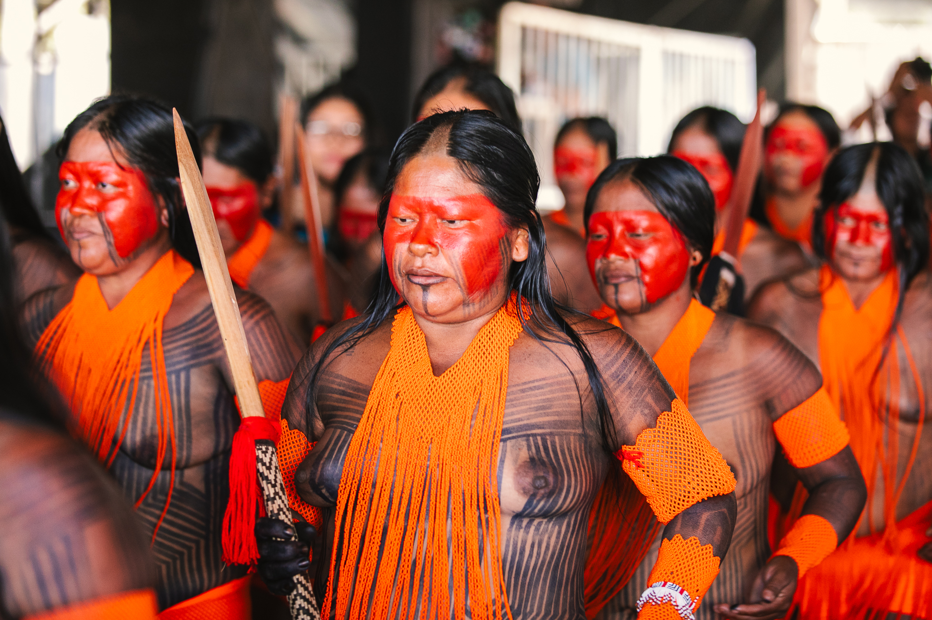
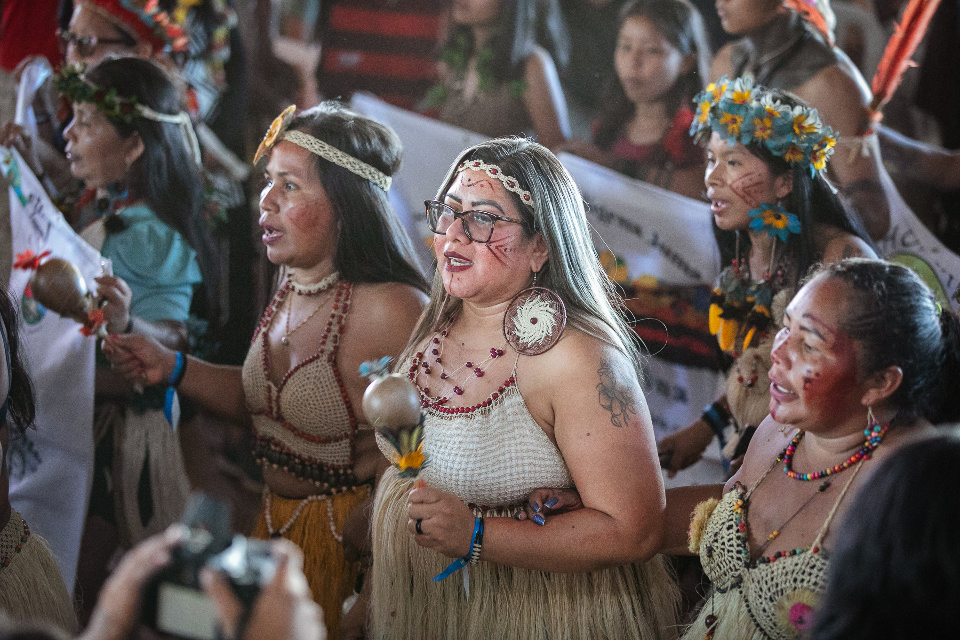
O Brasil reúne 391 povos indígenas, com diferentes culturas, línguas, formas de organização social, modos de vida e realidades territoriais.
Nesse contexto, formular políticas públicas para mulheres indígenas, exige reconhecer que não existe uma única experiência de ser mulher indígena. As políticas precisam considerar as especificidades de cada povo e território, sem perder de vista a garantia universal de direitos.

Slide 4
Partindo do preceito da pluralidade e diversidade dos povos indígenas do Brasil, as ações desenvolvidas pelo MPI voltadas às mulheres indígenas, partem do diálogo com os povos e os territórios. Essa perspectiva está alinhada à Convenção nº 169 da OIT, que assegura aos povos indígenas o direito de serem consultados, mediante procedimentos apropriados e por meio de suas instituições representativas.
Ouvir os territórios é, portanto, parte fundamental da construção de políticas públicas que sejam legítimas, adequadas e efetivas.

Slide 5
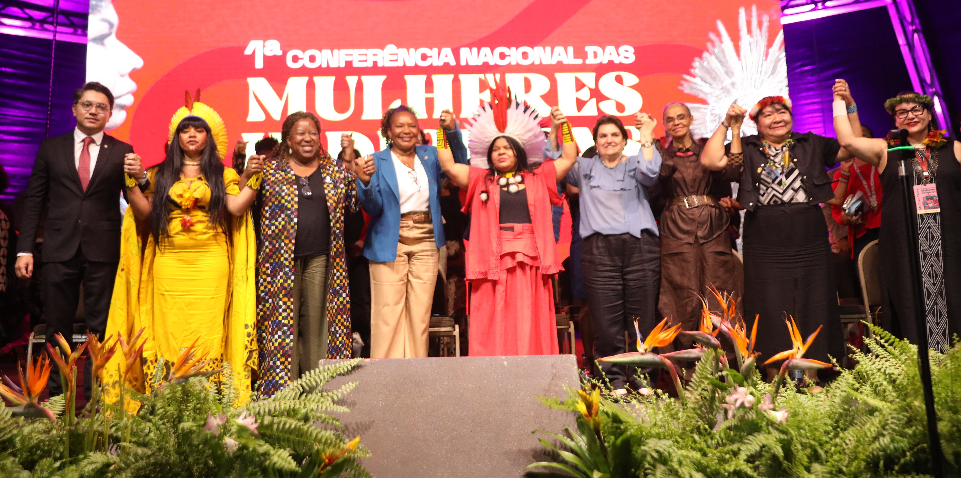
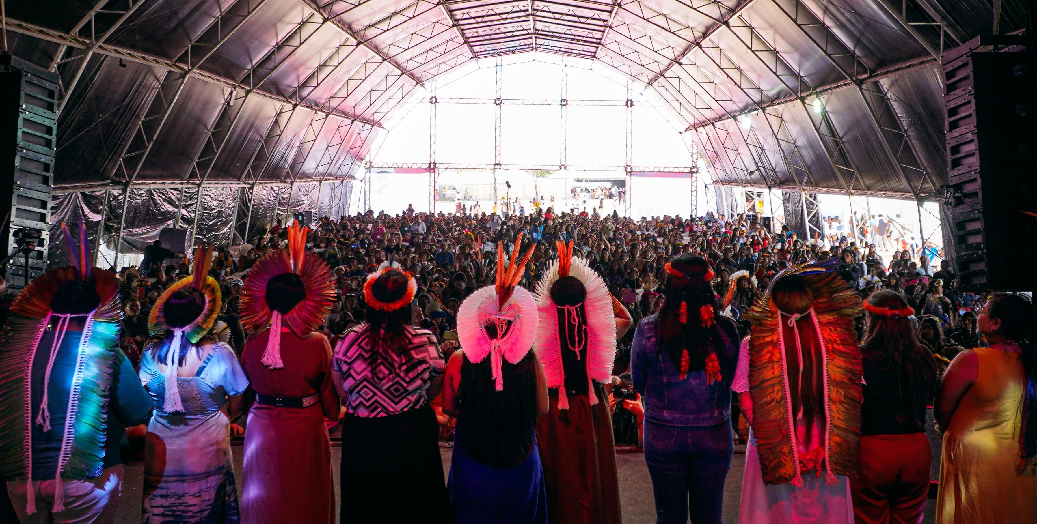
Em respeito aos princípios da Convenção nº 169 da OIT, o MPI e o MMulheres promoveram, entre novembro de 2024 e julho de 2025, um amplo processo de escuta e participação das mulheres indígenas em seus territórios.
O processo de construção da 1ª Conferência Nacional das Mulheres Indígenas contemplou os seis biomas brasileiros, por meio de 6 etapas territoriais, e foi consolidado com a realização da Etapa Nacional, em agosto de 2025.

Slide 6
A Etapa Nacional consolidou um espaço de participação das mulheres indígenas na construção de políticas públicas que lhes dizem respeito, reunindo aproximadamente 5 mil mulheres indígenas.
As participantes acompanharam e deliberaram propostas organizadas em 5 eixos temáticos:
Eixo 1 - Direitos e Gestão Territorial;
Eixo 2 - Emergência Climática;
Eixo 3 - Políticas Públicas e Violência de Gênero;
Eixo 4 - Saúde;
Eixo 5 - Educação e Transmissão dos Saberes Ancestrais para o Bem Viver.
Ao final, 2.783 delegadas, de 264 povos indígenas, aprovaram 10 propostas por eixo, totalizando 50 propostas de políticas públicas para as mulheres indígenas.

Slide 7
Após as deliberações da Conferência, foi instituído Grupo de Trabalho (GT), por meio da Portaria Interministerial MM/MPI nº 6, de 4 de novembro de 2025, com a finalidade de consolidar as propostas aprovadas na 1ª Conferência Nacional das Mulheres Indígenas.
Em 7 de abril de 2026, o GT apresentou os resultados de seus trabalhos e submeteu ao Gabinete Ministerial do MPI a proposta de Minuta de Decreto que institui a Política Nacional para Mulheres e Meninas Indígenas, finalizando os trabalhos do GT.

Slide 8
Além da construção da primeira política específica para mulheres e meninas indígenas, o MPI desenvolve outras iniciativas voltadas à promoção de seus direitos e à prevenção e enfrentamento da violência:
Fomento às mulheres indígenas:
Previsão, no PEI, de edital de fomento específico para mulheres indígenas, que será intitulado “Prêmio Nega Pataxó”, em homenagem à liderança indígena e benzedeira assassinada;
Proteção das mulheres e meninas indígenas:
Construção do Protocolo Intersetorial de Proteção das Mulheres e Meninas Indígenas no Estado do Maranhão, a partir de processo de escuta territorial realizado diante do aumento de 145% nos registros de violência contra mulheres indígenas no estado.

Slide 9
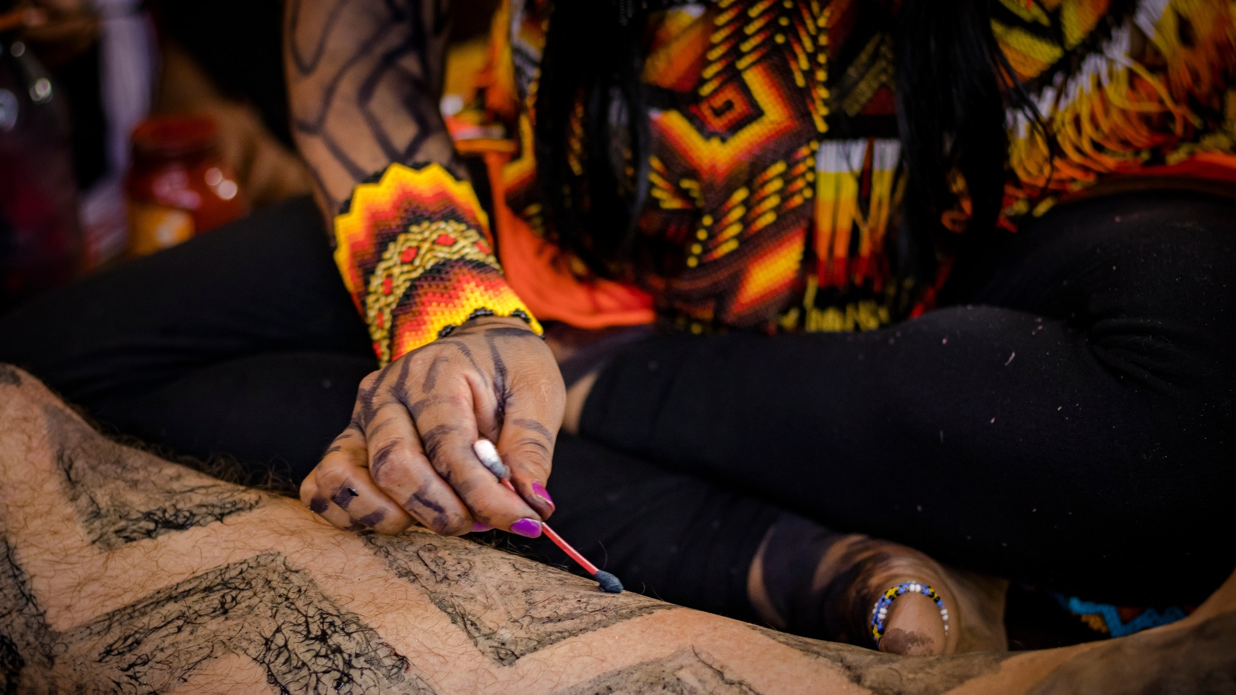

Awêry! (Pataxó)
Aynapo Yakoé! (Terena)
Obrigado!

